Slide 1
数字逻辑基础与Verilog设计
---时序篇

Slide 2
第6章 同步时序电路

Slide 3
本章内容
同步时序电路的基本设计步骤举例（Moore型）
Mealy型状态机及举例
同步计数器设计与同步时序电路分析

Slide 4
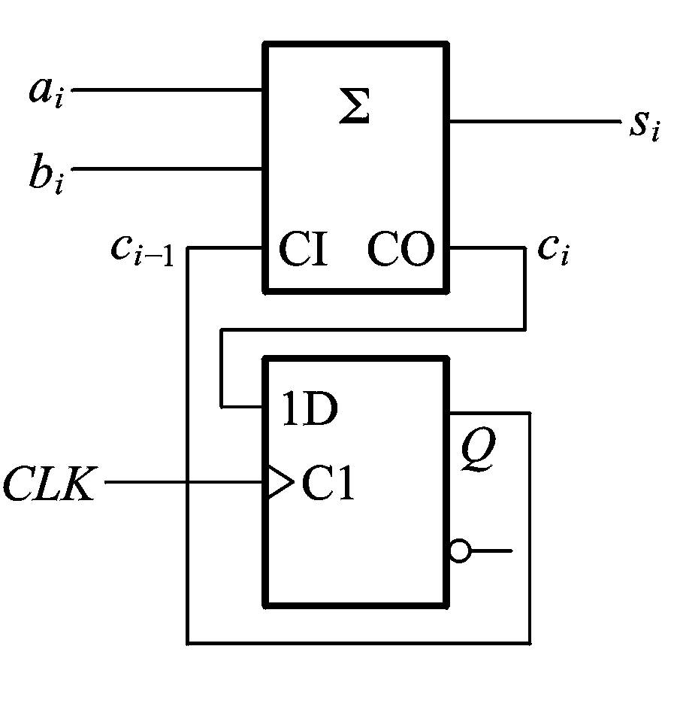
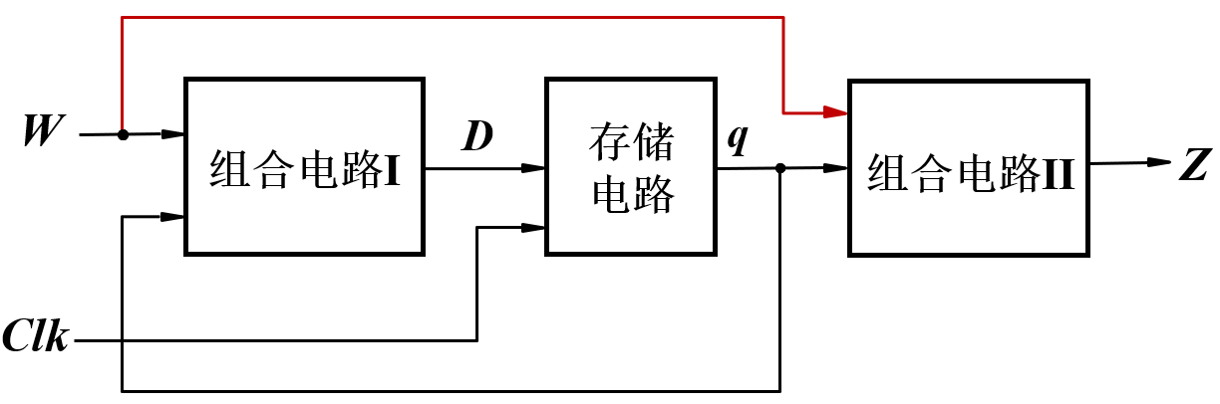
6.1 时序电路介绍
电路结构：包含存储电路和组合电路，且存储电路必不可少。存储电路由若干触发器构成，其输出状态q必须反馈到组合电路输入端；
特点：任一时刻的输出不仅取决于该时刻的输入；还与电路原来的状态有关。如，串行加法器。
图6.1.时序电路的一般形式
串行加法器

Slide 5
6.1 时序电路介绍
时序电路中的三类信号（对应三类方程）：
存储电路的输出状态q，与输入信号W共同决定组合电路I的输出，为存储电路提供输入激励信号D。
存储电路状态Q和输入信号W作为组合电路II的输入，产生输出Z。
图6.1.时序电路的一般形式

Slide 6
6.2 时序电路分类
根据存储电路中触发器的动作特点不同:
同步电路（Synchronous）：所有触发器具有统一的时钟源；触发器状态变化与时钟脉冲同步。
异步电路（Asynchronous）：没有统一的时钟脉冲，电路中触发器的状态更新有先有后，异步进行。
根据触发器的输出是否与输入有关:
穆尔型（Moore）: 输出仅取决于当前电路状态。
米利型（Mealy）：输出与当前的状态及输入信号有关。
时序电路又称有限状态机（FSM，Finite State Machines）

Slide 7
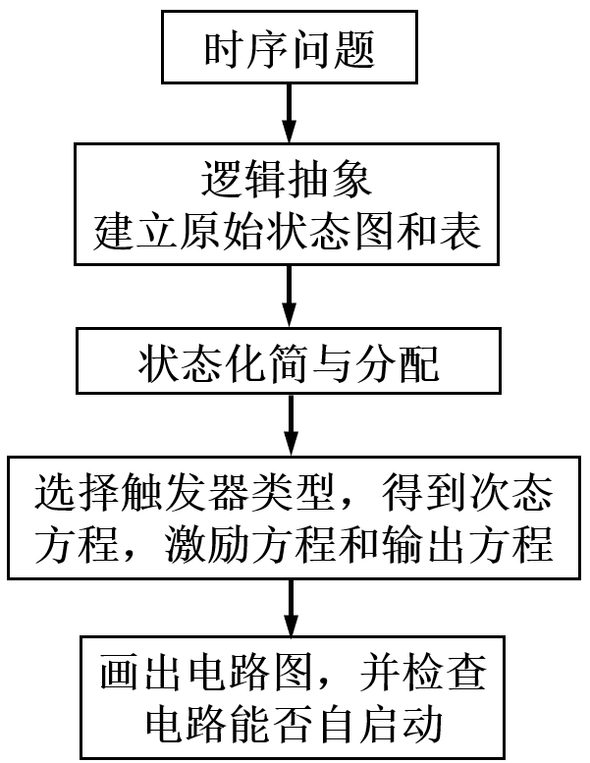
6.3 同步时序电路举例
设计同步时序逻辑电路的一般步骤：
确定电路输入、输出，状态个数，以及每个状态所代表的意义，得到状态转换图/表。
降低电路成本，对状态进行优化，并用二进制对状态编码。
激励方程可以由次态方程确定，也可以由驱动表确定。
自启动可以通过设置复位信号，也可以通过修改电路来解决

Slide 8
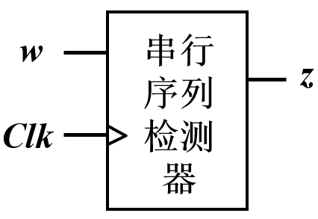
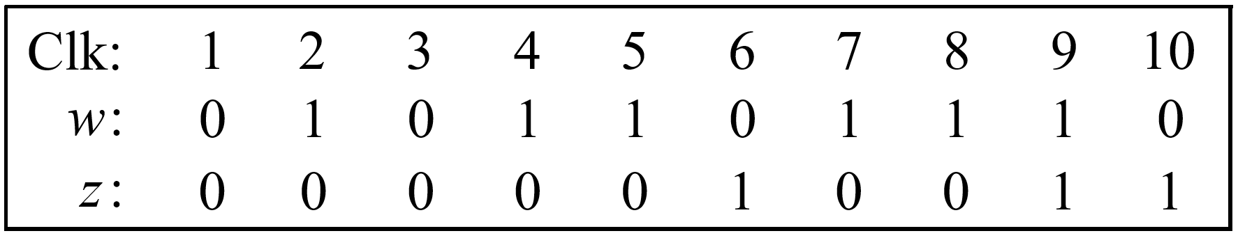
6.3 同步时序电路举例
通过一个简单实例介绍时序电路的设计过程
例1：车速自动控制电路。设计要求：按照一定时间间隔检测车速，若两次或以上连续检测到超速，产生控制信号减速。
1、逻辑抽象-建立原始状态图和状态表。
① 确定输入、输出变量，定义其对应的含义
利用一个时钟定义时间间隔，测速仪给出w信号，w=1表示超速， w=0表示未超速。当相邻时钟周期w连续出现11，在下一个时钟沿输出控制信号z=1，否则z=0.
图6.2 输入输出的信号时序

Slide 9
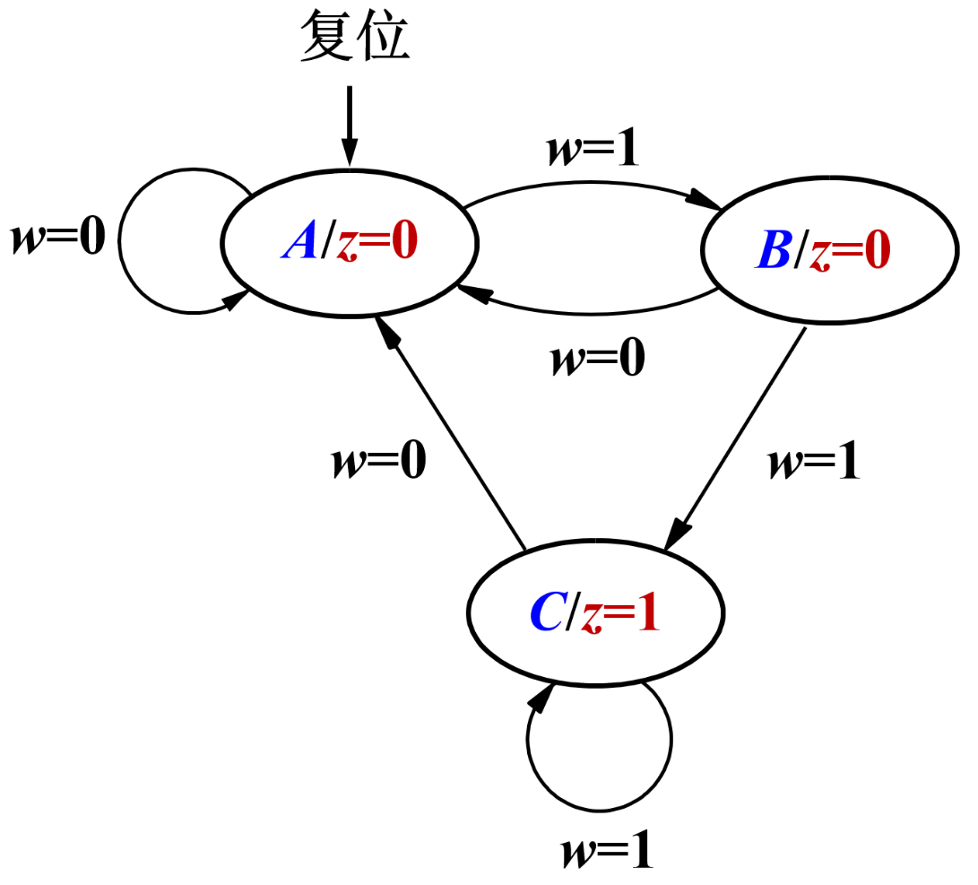
6.3 同步时序电路举例
例，汽车速度自动控制电路：
②确定电路的状态数，建立原始状态转换图或状态表
有限状态机中的状态数，影响触发器的使用个数。
状态A：初始态。若连续两次检测到w=0，或w由1到0，则保持（回到）状态A，且z=0
状态B：若第一次检测到w=1，则进入状态B，此时z=0；
状态C：若连续两次检测到w=1，则进入状态C，且z=1；
图6.3 状态图

Slide 10
6.3 同步时序电路举例
② 确定电路的状态数，建立原始状态转换图或状态表
为了状态的约简与分配，一般需要将状态图转换为状态表
输出z为当前状态（现态）下的值
现态 | 次态 | 输出 z
 | w=0 w=1
A B C | A B A C A C | 0 0 1
图6.4 状态表

Slide 11
6.3 同步时序电路举例
2、状态化简和分配
给每一个状态指定一个二进制代码，形成二进制状态表。
ABC三个状态，可用两个状态变量q₂、q₁表示（存在无关项）。
每个状态变量可以由一个触发器来实现。
输出z只与当前状态有关，与输入w无关，属于Moore型时序电路
现态 q₂q₁ | 次态 Q₂Q₁ | 输出 z
 | w=0 w=1
00(A) 01(B) 10(C) 11 | 00 01 00 10 00 10 ×× ×× | 0 0 1 ×
现态 | 次态 | 输出 z
 | w=0 w=1
A B C | A B A C A C | 0 0 1
图6.4 状态表
图6.5 状态分配表

Slide 12
6.3 同步时序电路举例
3、选择触发器，得到次态方程，激励方程和输出方程：
若选用D触发器，画出状态转换驱动表：
现态 |  | 输入 | 次态 |  | 输出 | 激励信号
q₂ | q₁ | w | Q₂ | Q₁ | z | D₂ | D₁
0 0 0 0 1 1 1 | 0 0 1 1 0 0 1 | 0 1 0 1 0 1 × | 0 0 0 1 0 1 × | 0 1 0 0 0 0 × | 0 0 0 0 1 1 × | 0 0 0 1 0 1 × | 0 1 0 0 0 0 ×
现态 q₂q₁ | 次态 Q₂Q₁ | 输出 z
 | w=0 w=1
00(A) 01(B) 10(C) | 00 01 00 10 00 10 | 0 0 1
q₂q₁
q₂q₁
w
00 01 11 10
w
00 01 11 10
D₂ = w(q₂+q₁)
D₁ = wq'₂q'₁
z = q₂
01
× ×
01
×
1
1
1 ×
D₂= wq₁ +wq₂
D₁= wq'₂q'₁

Slide 13
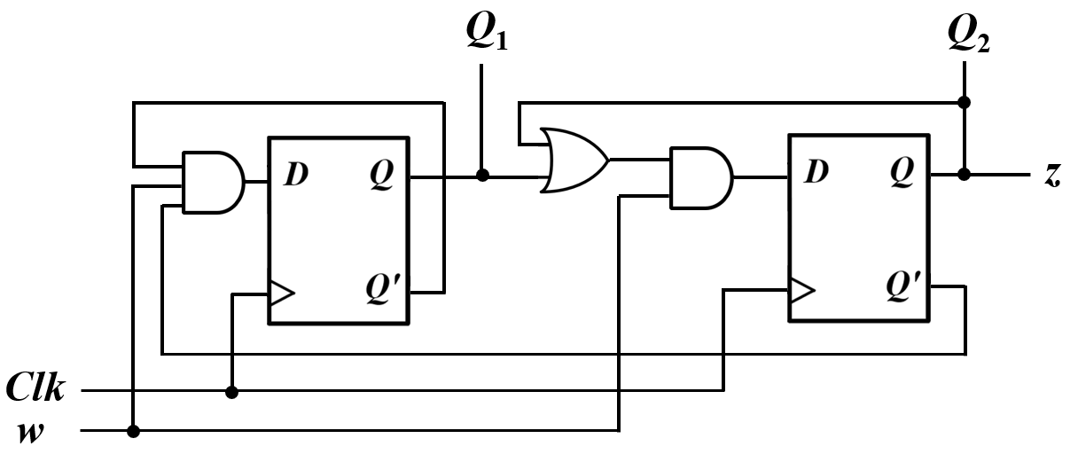
6.3 同步时序电路举例
根据激励方程和输出方程，画出电路（图中未画出Reset_n）：
驱动方程：D₂ = w(q₂+q₁) , D₁ = wq'₂q’₁ ；
输出方程： z = q₂
图6.8 D触发器实现“11”序列检测器

Slide 14
6.3 同步时序电路举例
时序图：
1
Clk
0
1
w
0
1
q₁
0
1
q₂
0
1
z
0
图6.9. 时序图

Slide 15
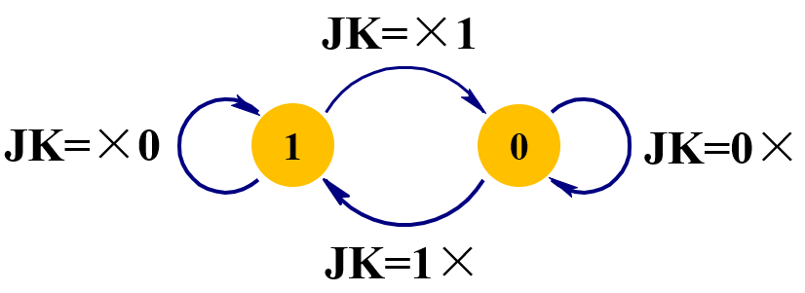
6.3 同步时序电路举例
若选用JK触发器:
现态 q₂q₁ | 次态 Q₂Q₁ | 输出 z
 | w=0 w=1
00(A) 01(B) 10(C) | 00 01 00 10 00 10 | 0 0 1
现态 |  | 输入 | 次态 |  | 输出 | 激励信号
q₂ | q₁ | w | Q₂ | Q₁ | z | J₂ | K₂ | J₁ | K₁
0 0 0 0 1 1 1 | 0 0 1 1 0 0 1 | 0 1 0 1 0 1 × | 0 0 0 1 0 1 × | 0 1 0 0 0 0 × | 0 0 0 0 1 1 × | 0 0 0 1 × × × | × × × × 1 0 × | 0 1 × × 0 0 × | × × 1 1 × × ×
状态转换真值表(驱动表)

Slide 16
6.3 同步时序电路举例
q₂q₁
q₂q₁
卡诺图化简：
00 01 11 10
w
00 01 11 10
w
q₂q₁
01
01
1
1
× ×
× ×
× × ×
w
00 01 11 10
× × ×
01
×
1
J₂= wq₁
K₂= w'
1
q₂q₁
q₂q₁
×
w
00 01 11 10
w
00 01 11 10
z = q₂
01
1
× ×
× ×
01
× 1 × 1
触发器的激励方程也可以对状态方程进行香农展开得到
× 1 × ×
J₁= wq'₂
K₁=1
JK 触发器特性方程：Q=J∙q'+K'∙q
Q₂ = w∙q₂+ w∙q₁ = w∙q₂+ wq₁∙q'₂ =>J₂=wq₁ , K₂=w'
Q₁ = wq'₂q'₁ = wq'₂∙ q'₁ + 0 ∙ q₁ =>J₁=wq'₂ , K₁=1

Slide 17
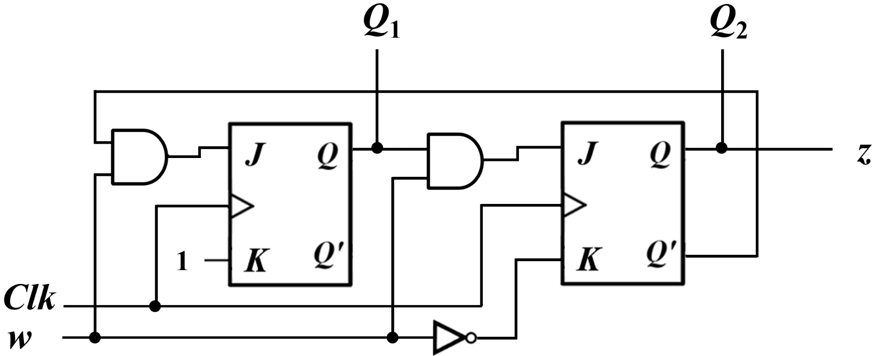
6.3 同步时序电路举例
根据驱动方程和输出方程，画出电路
驱动方程：J₂=wq₁, K₂=w' ；J₁=wq'₂ , K₁=1
输出方程：z = q₂
JK触发器实现“11”序列检测器

Slide 18
6.3 同步时序电路举例
Moore型FSM的Verilog代码
module simple(clk, rst_n, w, z);
input clk, rst_n, w;
output z;
reg [2:1] q, Q;
parameter [2:1] A=2’b00,B=2’b01,C=2’b10;
always @ (w,q)
case(q)
A: if(w) Q = B;
else Q = A;
B: if(w) Q = C;
else Q = A;
C: if(w) Q = C;
else Q = A;
default: Q=2’bxx;
endcase
现态 q₂q₁ | 次态 Q₂Q₁ | 输出 z
 | w=0 w=1
00(A) 01(B) 10(C) | 00 01 00 10 00 10 | 0 0 1
always @ (posedge clk, negedge rst_n)
if(!rst_n) q <= A;
else q <= Q;
assign z=(q==C);
endmodule
图6.29 多段式描述Moore型FSM

Slide 19
6.3 同步时序电路举例
对上述电路进行优化：状态分配问题
通常情况下，状态编码的方案不一样，所得到的输出函数和驱动函数也不同，设计出来的电路复杂度也不同。
状态分配的任务：
确定编码长度；
寻找一种最佳的或者接近最佳的状态分配方案。
编码长度：根据状态数M确定状态变量（即触发器）个数n
最小化n原则：满足2^{n-1}≤M≤2^{n}
最大化n原则：n = M
如何方案最佳？

Slide 20
6.3 同步时序电路举例
最小化原则下的状态分配原则：（优先考虑第一条）
相同输入下，具有相同次态的现态，尽可能分配相邻的编码；
相邻输入下，同一个现态的次态，尽可能分配相邻的编码；
输出完全相同的现态，尽可能分配相邻的编码；
最小化状态表中出现次数最多的状态，分配逻辑0。
现态 q₂q₁ | 次态 Q₂Q₁ | 输出 z
 | w=0 w=1
00(A) 01(B) 11(C) 10 | 00 01 00 11 00 11 ×× ×× | 0 0 1 ×
现态 | 次态 | 输出 z
 | w=0 w=1
A B C | A B A C A C | 0 0 1
图6.4 状态表
图6.5 状态分配表

Slide 21
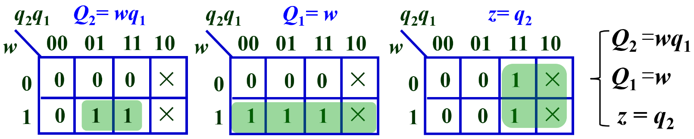
6.3 同步时序电路举例
由转换表画出状态转换驱动表，得到次态方程
现态 |  | 输入 | 次态 |  | 输出
q₂ | q₁ | w | Q₂ | Q₁ | z
0 0 0 0 1 1 1 | 0 0 1 1 1 1 0 | 0 1 0 1 0 1 × | 0 0 0 1 0 1 × | 0 1 0 1 0 1 × | 0 0 0 0 1 1 ×
现态 q₂q₁ | 次态 Q₂Q₁ | 输出 z
 | w=0 w=1
00(A) 01(B) 11(C) | 00 01 00 11 00 11 | 0 0 1

Slide 22
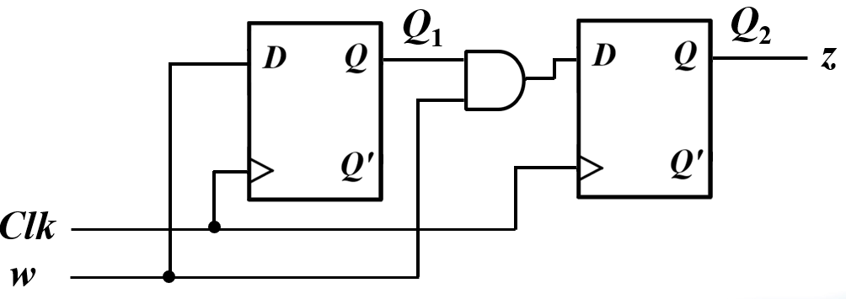
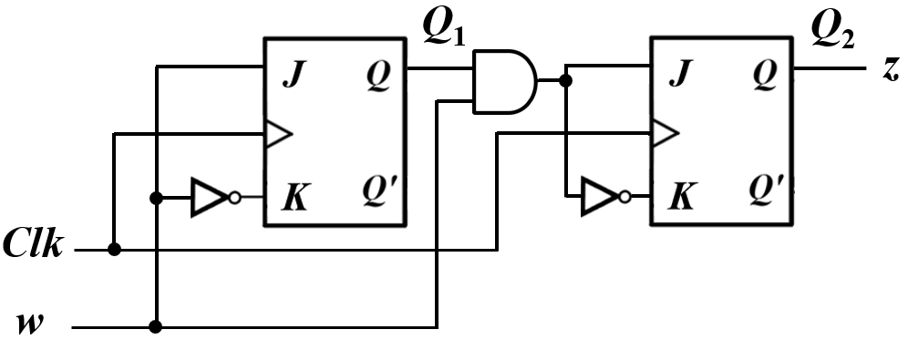
6.3 同步时序电路举例
由次态方程确定激励方程：
若选用D触发器， D₂ = wq₁ ，D₁ = w；
Q₂ = wq₁
Q₁ = w
z = q₂
若选用JK触发器， Q =J∙q'+K'∙q；
Q₂ =w∙q₁=wq₁∙q'₂+ wq₁∙q₂
=>J₂=wq₁,K₂=(wq₁)'
Q₁ =w= w∙q'₁+w∙q₁
=>J₁=w,K₁=w'

Slide 23
6.3 同步时序电路举例
最大化原则下的状态分配问题：
独热码编码：最大n原则，每个状态只有一个状态变量为1，其余为0。三个状态ABC，分别取值为001，010，100.其余5种状态为无关项。
现态 q₃q₂q₁ | 次态 Q₃Q₂Q₁ | 输出 z
 | w=0 w=1
001(A) 010(B) 100(C) ××× | 0 0 1 0 1 0 0 0 1 1 0 0 0 0 1 1 0 0 ××× ××× | 0 0 1 ×
现态 | 次态 | 输出 z
 | w=0 w=1
A B C | A B A C A C | 0 0 1
图6.4 状态表
图6.20 独热码状态分配表

Slide 24
6.3 同步时序电路举例
q₃q₂
现态 |  |  | 输入 | 次态 |  |  | 输出
q₃ | q₂ | q₁ | w | Q₃ | Q₂ | Q₁ | z
0 0 0 0 1 1 × | 0 0 1 1 0 0 × | 1 1 0 0 0 0 × | 0 1 0 1 0 1 × | 0 0 0 1 0 1 × | 0 1 0 0 0 0 × | 1 0 1 0 1 0 × | 0 0 0 0 1 1 ×
q₁w
00 01 11 10
00
01
11
10
0
×
1
×
×
0
×
1
0
×
×
×
0
×
×
×
z= q₃
q₃q₂
q₃q₂
q₃q₂
q₁w
00 01 11 10
q₁w
00 01 11 10
q₁w
00 01 11 10
00
01
11
10
0
×
0
00
01
11
10
0
×
0
00
01
11
10
1
1
×
×
×
×
×
1
×
1
×
0
×
0
×
0
×
0
0
×
×
×
1
×
×
×
0
×
×
×
0
×
×
×
0
×
×
×
1
×
×
×
Q₃= wq'₁
Q₂= wq₁
Q₁= w'

Slide 25
6.3 同步时序电路举例
对上述电路进行优化：状态分配问题
本例中不同的状态分配方法比较
 | 独热码： 001，010，100 | ABC: 00, 01, 10 | ABC: 00, 01, 11
次态方程和输出方程 | Q₃= wq'₁ Q₂= wq₁（被综合掉） Q₁= w’, z = q₃ | Q₂ = w(q₂+q₁) Q₁ = wq'₂q'₁ z = q₂ | Q₂ = wq₁ Q₁ = w z = q₂
特点 | 触发器数目增多； 对于复杂电路，独热码的输出表达式更简单，电路速度更快； | 触发器数目较少，不同的编码（状态分配）对应的复杂度不同。对于复杂电路，门电路的延时较大。

